Slide 1
University Physics
Xi’an Jiaotong University
Sep. 24, 2019

Slide 2
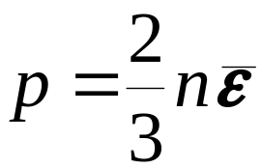
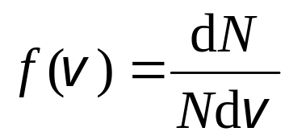
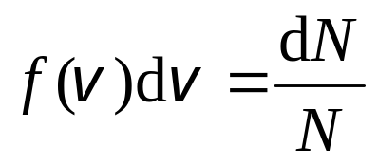
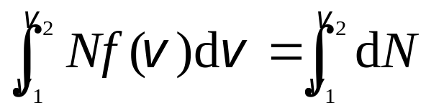

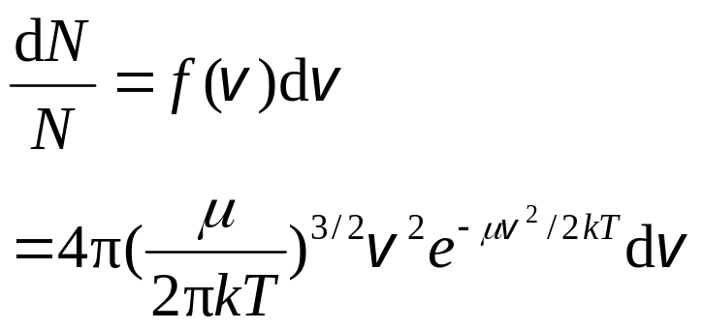
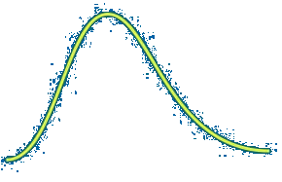
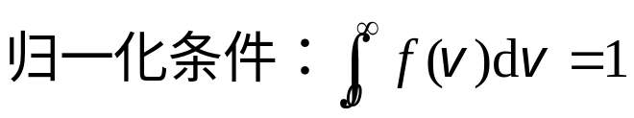
回顾：1. 理想气体压强公式：
2. 分子按照率分布函数:
分布在速率v 附近单位速率内的分子数与总分子数的比率
3. 麦克斯韦速率分布定律:
f(v)
T
O
v
v+dv
v
<number>/28

Slide 3
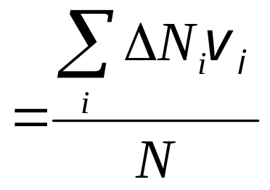
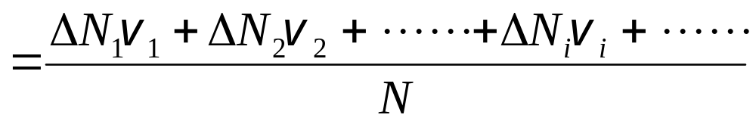

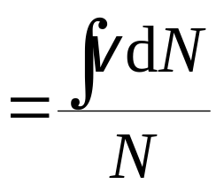
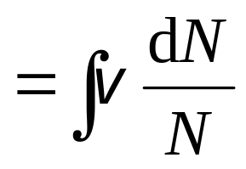
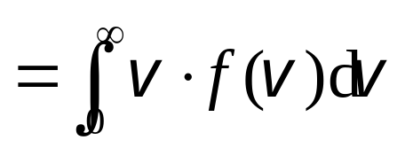
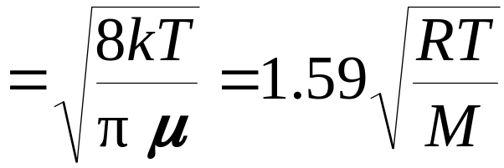
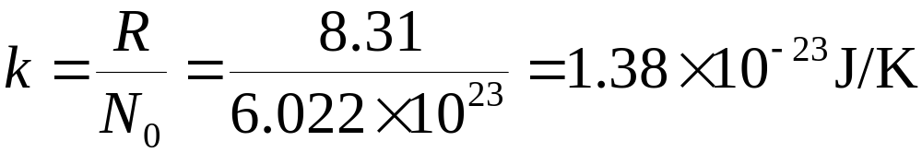
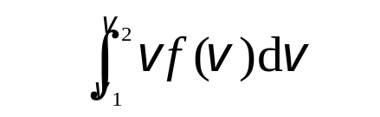
五. 分子速率的三种统计平均值
1. 平均速率
式中M 为气体的摩尔质量，R 为摩尔气体常量
思考：
是否表示在v₁ ~v₂ 区间内的平均速率 ？
<number>/28

Slide 4
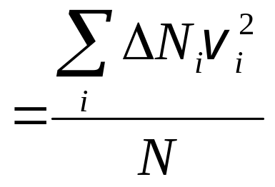
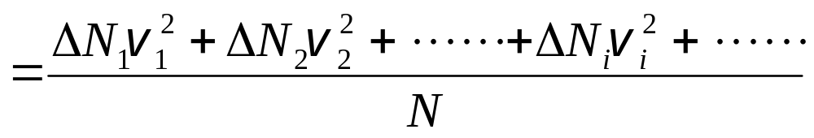

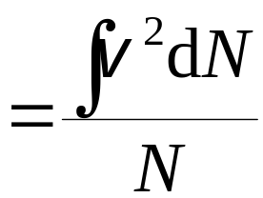
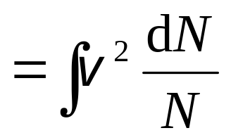
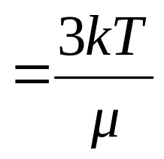
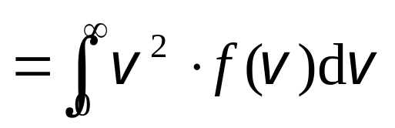
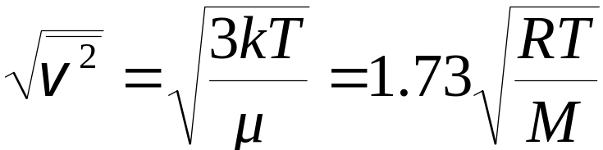
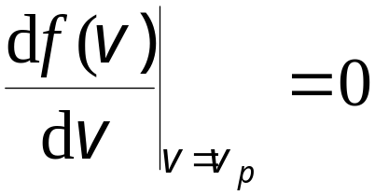
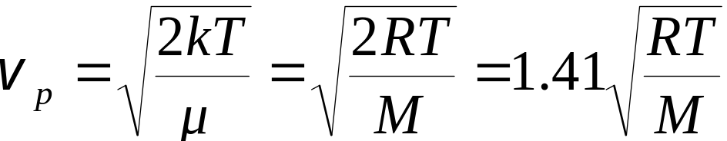
2. 方均根速率
3. 最概然速率
物理意义：在最概然速率附近单位区间内分子数占总分子数的百分比最大
<number>/28

Slide 5
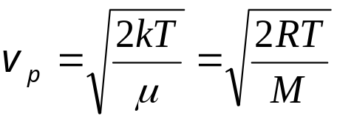


讨论
(1)不同气体, 不同温度下的速率分布曲线的关系
曲线下的面积不变（归一化条件）
① M 一定,T 越大,
v_{p} 越大,
曲线峰值向右移动
② T 一定, M 越大,
v_{p} 越小,
曲线峰值向左移动
f(v)
f(v)
T₁
M₂(> M₁)
T₂(> T₁)
M₁
O
v
O
v
<number>/28

Slide 6





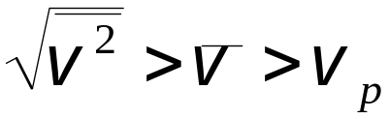
f(v)
(2) 一般三种速率用途各
不相同
T
·
讨论速率分布一般用
·
讨论分子的碰撞次数用
·
讨论分子的平均平动动
能用
O
v
(3)在相同条件(T、M_{mol}相同)下，同一种
气体分子的三种速率的大小关系:
<number>/28

Slide 7
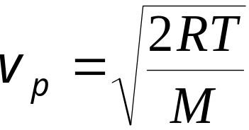
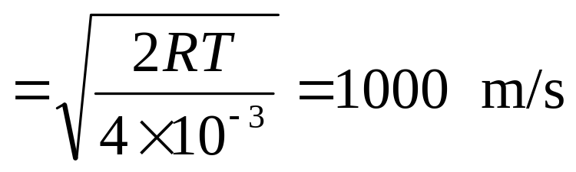

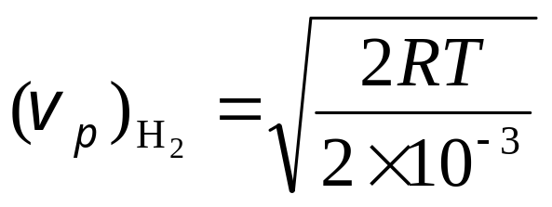

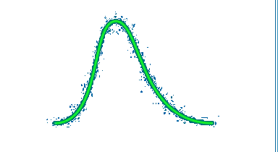


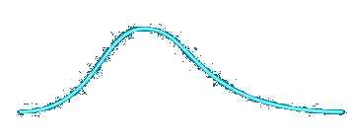

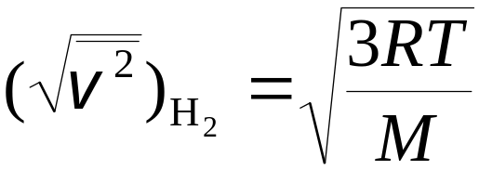



例
氦气的速率分布曲线如图所示.
求
(1) 试在图上画出同温度下氢气的速率分布曲线的大致情况，
(2) 氢气在该温度时的最概然速率和方均根速率
解
(2)
O
<number>/28

Slide 8
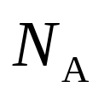
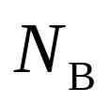
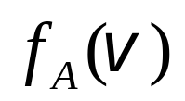
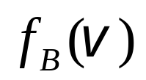
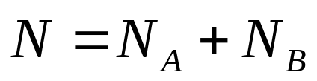
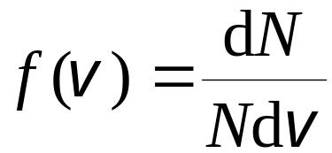
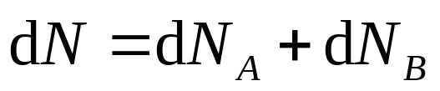
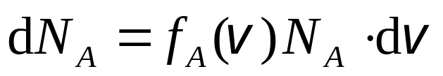
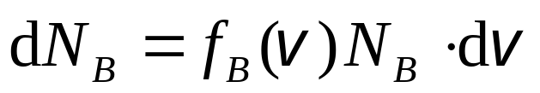
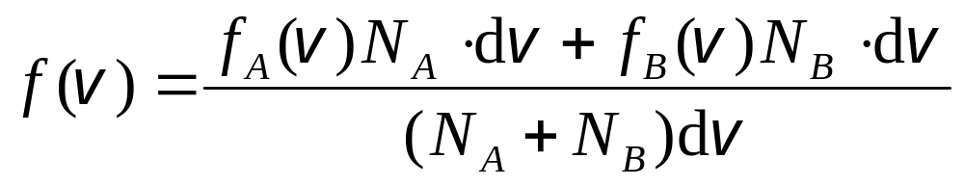
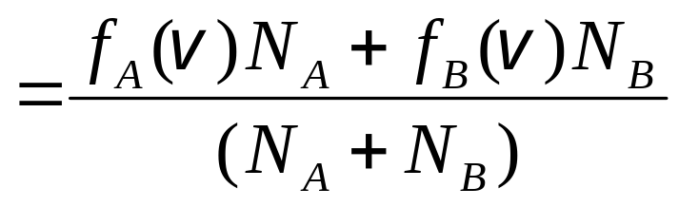
例
某系统由两种理想气体A、B组成，分子数分别为
在某一温度下，A、B气体各自的速率分布为
求
在同一温度下，由A、B气体组成的系统速率分布函数？
解：
其中
<number>/28

Slide 9
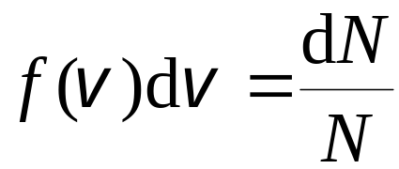
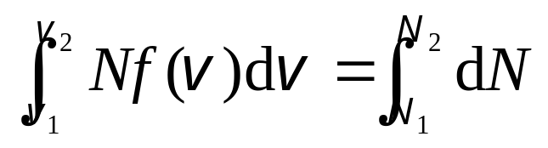
 解题思路
麦克斯韦速率分布律处理实际问题，正确理解和掌握速率分布函数与麦克斯韦速率分布规律的物理意义是关键
例如：
表示平衡态下，处在速率间隔v ~ v +dv内的分子数占总分子数的比率
表示平衡态下，处在速率间隔v ~ v +dv内的分子数
表示平衡态下，处在速率间隔v₁ ~ v₂内的分子数
<number>/28

Slide 10
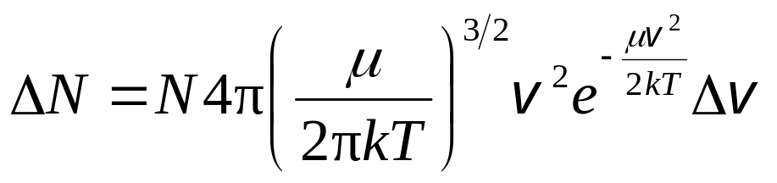
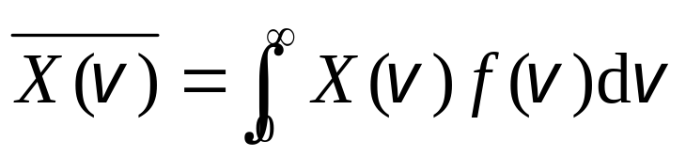
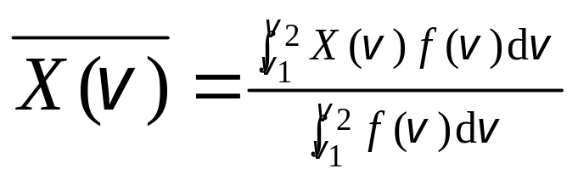
典型的问题有以下几类：
1. 根据麦克斯韦分布律求在某速率区间内的分子数，速率区间很小时，可近似地用
2. 已知速率分布函数，求与速率有关的任意物理量 的统计平均值
① if: 整个速率范围，即全体分子的平均值
② if: v₁ ~v₂ 速率范围，即部分分子的平均值
<number>/28

Slide 11


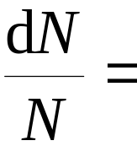


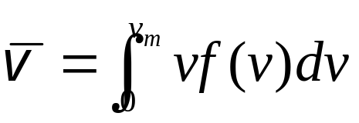


例
金属导体中的电子，在金属内部作无规则运动，与容器中的气体分子很类似。设金属中共有N 个电子，其中电子的最大速率为v_{m}，设电子速率在v~v+dv 之间的几率为
式中A 为常数
求
该电子气的平均速率?
解：
因为仅在(0，v_{m})区间分布有电子
<number>/28

Slide 12




例
在温度为300K时，空气中速率在 (1) v_{p}附近；(2) 10v_{p}附近，速率区间Δv＝1m/s 内的分子数占分子总数的比率是多少？
解
速率区间较小，可近似表示为
麦克斯韦速率分布为
式中v_{p} 为最概然速率
当T=300K时，空气分子的最概然速率为
<number>/28

Slide 13


(1) 在v= v_{p}附近，Δv＝1m/s内单位速率区间的分子数占分子总数的比率为
(2) 在v= 10v_{p} 附近，Δv＝1m/s 的速率区间内的分子数占分子总数的比率为
结论：分子出现在 v_{p} 附近单位速率区间内的概率最大
<number>/28

Slide 14






六. 气体分子按平动动能的分布规律
麦克斯韦速率分布定律
两边微分
意义：
表明理想气体在平衡态下，分子动能在ε ~ε + dε 区间内的分子数占总分子数的比率
<number>/28

Slide 15





判断：
最概然平动动能是否等于最概然速率所对应的平动动能?
试求：平动动能的最概然值
解
对 求极值即可
最概然速率所对应的平动动能为
<number>/28

Slide 16


§12.6 温度的微观本质
一. 理想气体温度与分子平均平动动能的关系
理想气体分子的平均平动动能
结论：分子平均平动动能只与温度有关，与气体的种类无关
说明
(1) 温度是大量分子热运动平均平动动能的度量，反映了
宏观量T 与微观量ε的统计平均值之间的关系。
(2) 温度是统计的概念，是大量分子热运动的集体表现。
对于单个或少数分子，温度就失去了意义
<number>/28

Slide 17








二. 理想气体定律的推证
1. 阿伏加德罗定律
在相同的温度和压强下，各种气体的分子数密度相等。
2. 道尔顿分压定律
设几种气体贮于一密闭容器中，处于平衡态，分子数密度分别为 n₁、n₂、n₃ …，则混合气体的分子数密度
温度相同
混合气体的压强
<number>/28
混合气体的压强等于各种气体的分压强之和

Slide 18




例
有一容积为10 cm³ 的电子管，当温度为300 K时，用真空泵抽成高真空，使管内压强为 5×10⁻⁶ mmHg。
求
此时管内气体分子的数目？
(2) 这些分子的总平动动能？
解
(1) 阿伏伽德罗定律
(2) 单个分子平均平动动能
N 个分子总平动动能
<number>/28

Slide 19




§12.7 能量按自由度均分定理
一、分子的自由度
自由度数：确定一个分子的空间位置所需要的独立坐标数
刚性分子：分子内原子之间的距离保持不变的分子
γ
γ
分子种类 | 分子模型 | 平动自由度 t | 转动自由度 r | 总自由度 i＝t＋r
单原子分子 | 质点 | 3 | 0 | 3
刚性双原子分子 | 由刚性杆连接的两个质点 | 3 | 2 | 5
刚性三原子以上分子 | 刚体 | 3 | 3 | 6
<number>/28

Slide 20





二. 能量按自由度均分定理
理想气体分子的平均平动动能
平衡态，沿x, y, z三个方向运动的概率均等
气体分子的平均平动动能是平均分配在每一个平动自由度上的。由于气体分子运动的无规则性，各自由度没有哪个是特殊的，因此在温度为 T 的平衡状态下，
每个平动自由度的平均平动动能为
能量分配原则称为能量按自由度均分定理
<number>/28

Slide 21





说明
能量按自由度均分是大量分子统计平均的结果，是分子
间的频繁碰撞而致。
(2) 某种气体分子具有 t 个平动自由度和 r 个转动自由度， s
个振动自由度，
则每个气体分子的平均总动能
分子内原子间的平均势能 ，
每个气体分子的平均总能量
(3) 对于刚性分子
气体分子的平均总动能等于平均总能量
<number>/28

